Slide 1
人是否有自由意志
第一小组
王鹏
余洋
徐子楷
王国超
王信予
李炅珍

Slide 2
一、关于自由意志
二、拉普拉斯的决定论与反驳
四、自由意志的存在方式
三、自由意志的产生过程

Slide 3
一、关于自由意志

Slide 4
自由意志（Free will）无一个为各方所认可的定义。哲学界对自由意志的定义并不统一；而日常人们所讲的“自由意志”又不同于司法界和心理学界所理解之“自由意志”。

Slide 5
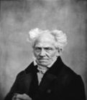
大家都相信自己先天是完全自由的，甚至涵盖个人行动，而且认为在任何时间他都可以开始另一种生活方式...。后天，从经验上，他会惊讶地发现自己并不自由，而是受制于必需品，而且不顾他的所有决心，他无法改变自己的行为，而这就形成从他生命开始到结束的生活，他必须扮演自己谴责的角色...。
亚瑟·叔本华
职业:哲学家、作家、学者 生卒：公元1788年02月22日-公元1860年09月21日

Slide 6
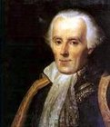
宇宙像时钟那样运行，某一时刻宇宙的完整信息能够决定它在未来和过去任意时刻的状态。决定它在未来和过去时刻的状态与机器的自然图景相联系的、关于宇宙的过程可以在一个简单的数学方程式中表现出来的理论。宇宙像时钟那样运行，某一时刻宇宙的完整信息能够决定它在未来和过去任意时刻的状态。
拉普拉斯
职业：数学家、物理学家
生卒：1749年（己巳年）3月23日-1827年3月5日卒于巴黎

Slide 7
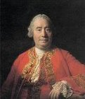
休谟：
如果动机和行动之间没有因果联系，那么褒贬就不存在道德基础。

Slide 8
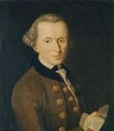
康德：
真正的自由被认为是指人在道德实践意义上具有不受自然律束缚、摆脱肉体本能而按自身立法行事的自由意志。

Slide 9
二、拉普拉斯的决定论与反驳

Slide 10
拉普拉斯的决定论对自由意志的否定
·宇宙中每一个原子的位置和动量都可知
·人类认识的物理定律能够精确描述物体 的运动
·决定论对物质的精确预测否定了自由意志

Slide 11
反驳一：物质运动的随机性
·物质运动在微观量子层面上具有随机性
·物理实例：原子轨道上电子的运动
·深层思考：康德和拉普拉斯所处时代的局限

Slide 12
反驳二：物质运动的不可逆性使得决定论的根基被否定
·决定论的根基来源于牛顿力学的运动可逆性
·例子：两杯温度不同的水的混合显示了热运动的不可逆
·物质运动的不可逆性否定了决定论的根基，从而反驳了决定论

Slide 13
反驳三：体系的混沌效应否定了精确计算的可能性
·例子：热水和冷水中的粒子的热运动难以精确测量
·一个体系具有混沌的特性，即很小的输入偏差可能导致输出完全不同
·时间的可细分性使得精确计算难以进行
·测不准原理使得体系内的测量具有不确定的偏差

Slide 14
总结
·从物理层面反驳决定论
·从测量精确度的可行性和体系的混沌反驳决定论
·决定论只能在宏观效应上起到主导作用
·得出体系的随机性是形成自由意志的必要条件

Slide 15
三、自由意志的产生过程

Slide 17
求解三体问题：
我们输入的初始状态，拥有足够精度才行，处于混沌状态的三体系统，初始状态的微小变化（这个变化可以是我们的测量精度），都将导致后续误差成指数增长，导致我们预言的数值解相差万里。

Slide 19
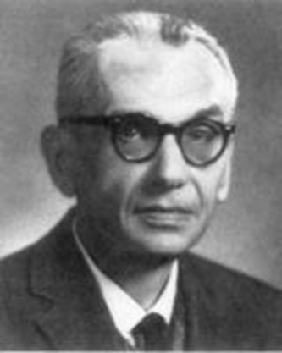
库尔特•哥德尔于1931年证明并发表了两条定理：任何一个兼容的数学形式化理论中，只要它强到足以蕴涵皮亚诺算术公理，就可以在其中构造在体系中既不能证明也不能否证的命题；任何兼容的形式体系不能用于证明它本身的兼容性。这被称为“哥德尔不完备定理”，是数理逻辑中的重要基础，它深刻地揭示了形式系统的内在局限性，也进一步揭示了人工智能的局限性，简而言之，从不完备定理可以导出总有算法解决不了的问题，也总有计算机解决不了的问题。

Slide 20
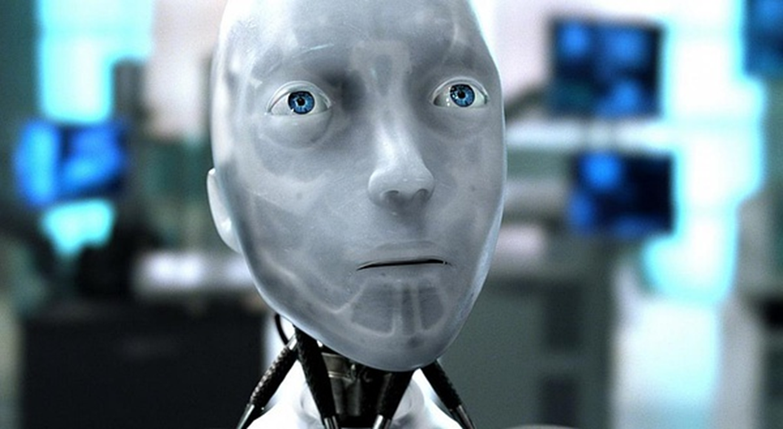
“机器人知道自己是机器人吗？”

Slide 22
四、自由意志的存在方式

Slide 23
人的自由意志受到自然因果律的限制，使之只能在一定范围内波动，在人所拥有的自由意志波动范围内，人没有能力去影响因果律的发生本质性的改变，即人不能用强迫自由意志作出违背自然律的事情。
自由意志的“波动性”的限制

Slide 24
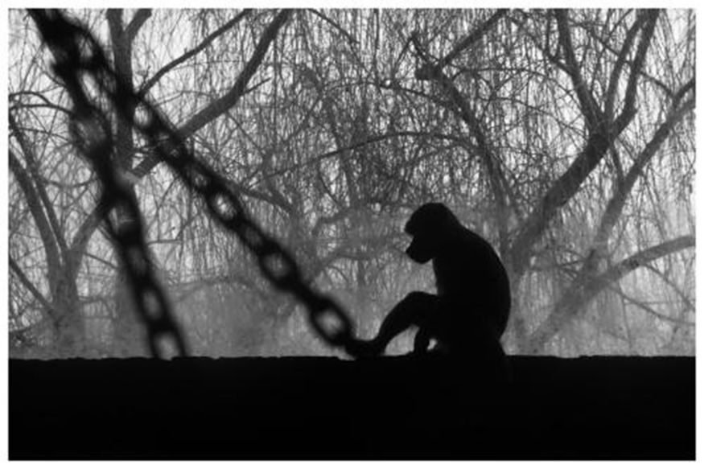
力学上的解释：
· 因果性表现为一种比人的自由意志更强的力
因此人的自由意志在表象上依然服膺于因果律
· 例子：我可以随意控制我手指的弯曲和伸直，但是我却不能控制手指脱离我的身体；我可以控制在美味面前忍住一天的饥饿，但是三天的饥饿之后也许我就控制不住了。

Slide 25
例子：我的好朋友在吃一块看起来好吃的蛋糕，这个时候，一种想法是我突然想到了蛋糕的美味而感觉到饿了，另一种想法是我由这块蛋糕想到某年我的一次生日聚会，还有一种想法可能是难道这个朋友不怕会长胖吗？
反驳：有人可能依然会因果律来反驳我，说你有这样的感觉是因为现在的环境促使你有这样的想法
问题：这个人无法证明是当下的环境决定了我的想法，因为我们无法创造出一个完全一样的环境促使刚才的我产生刚才的想法。这里与上面的自由意志的产生相互呼应，人的自由意志诞生于混沌系统，然而无限小的输入是不可能的。

Slide 26
康德
·只有在我们追随我们的实践理性，并因此得以做道德上的抉择时，我们才有自由意志可言。而如果你只是做自己想做的事，你就不算自由或独立。康德认为如果我们只是过着感官动物的生活，我们就没有自由可言。如果我们服膺宇宙普遍的理性，我们就是自由和独立的。
·主张：感官性冲动/偏好，也是一种自由因果性
·偏好：欲求能力对感觉的依耐性

Slide 27
与康德的自由道德律的不同：
· 康德认为人的偏好是因果性，不属于自由的范围内，道德是自由的
·按照我们的解释，人的偏好是作为人的混沌系统组成的一部分。

Slide 28
2.基于对波粒二象性的类比
·物体在微观和宏观中呈现出不同的性质
·“好像有时我们必须用一套理论，有时候又必须用另一套理论来描述（这些粒子的行为），有时候又必须两者都用。我们遇到了一类新的困难，这种困难迫使我们要借助两种互相矛盾的的观点来描述现实，两种观点单独是无法完全解释光的现象的，但是合在一起便可以。”

Slide 29

自由意志的存在，是否也是具有“二象性”的呢？

Slide 30

自由意志的存在，是否也是具有“二象性”的呢？

Slide 31
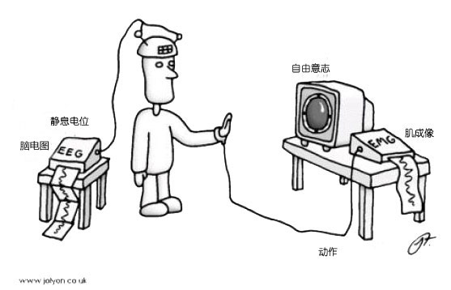
3.自由意志假象？
志愿者安上大脑扫描仪，并观看屏幕上随机显示的字母。参与者可以随时按下左手或右手食指下的按钮，并且记住在做出这个决定时，屏幕上出现的字母。通过功能性磁共振成像（fMRI）技术，研究者能揭示出大脑在面临选择时产生的活动。

Slide 32
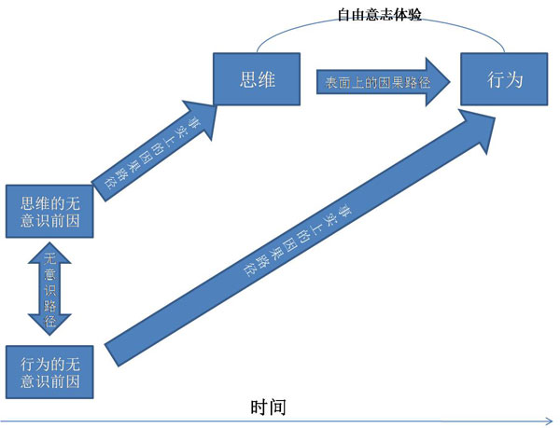
3.自由意志假象？
实验结果发现，有意识地按按钮的决定通常是在做出按按钮这个行为之前约一秒做出的。但是研究小组发现的一种大脑活动模式，似乎能在长达7秒之前预示决定行为的发生！也就是说，早在主体意识到他做出这个决定之前，大脑就已经自己做出了决定。

Slide 33
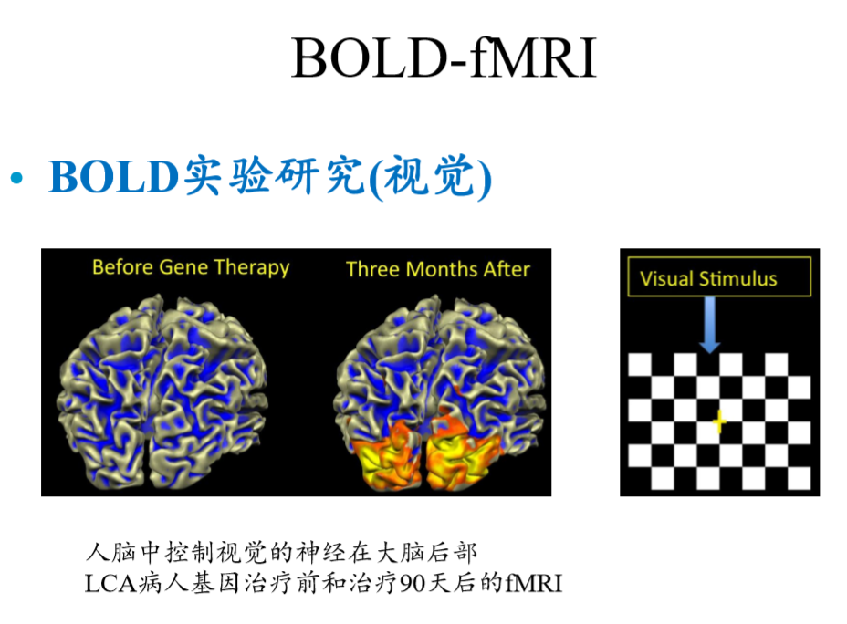
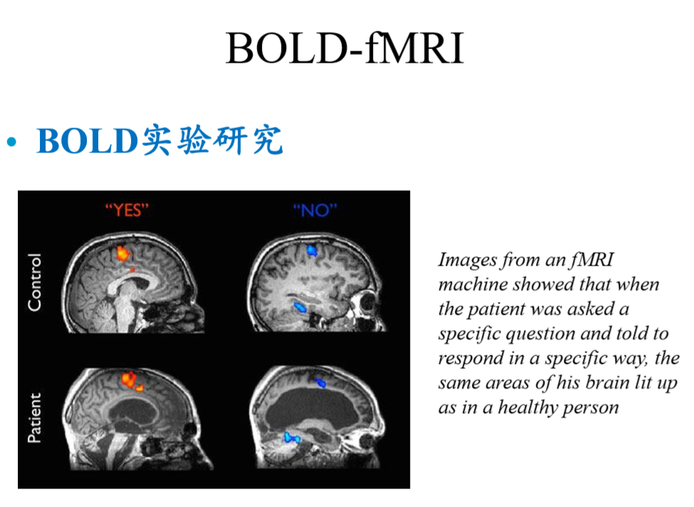
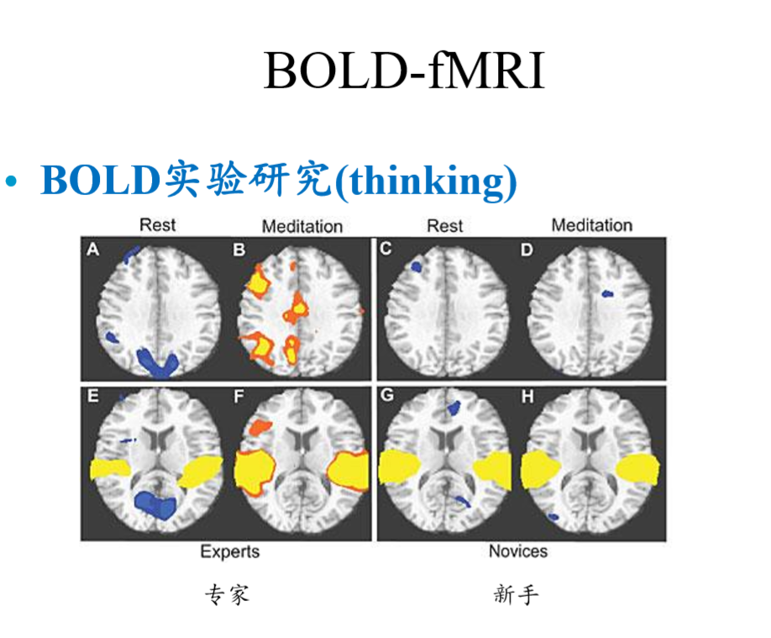
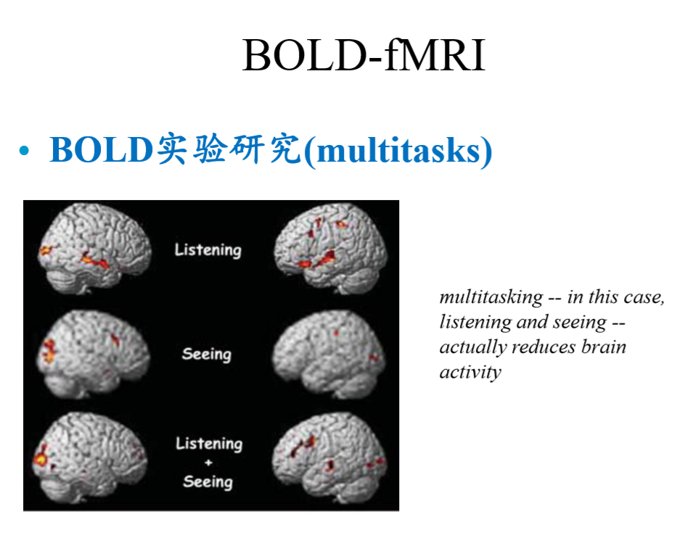
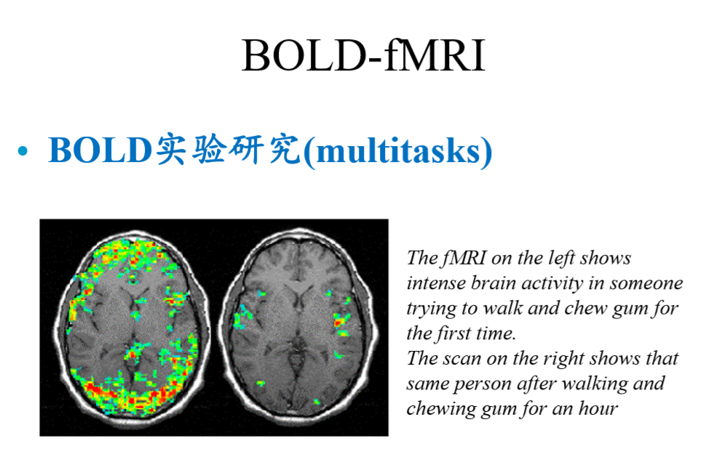
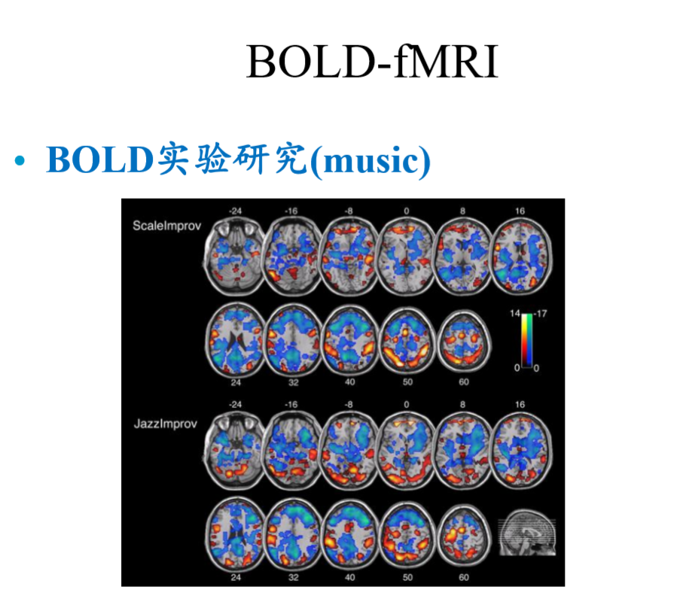

Slide 34
3.自由意志假象？——回答
·类似于道德律——先天的、抽象的概念
·宁可信其有

Slide 35

Q&A
王鹏 余洋 徐子楷 王国超 王信予 李炅珍
更多详细内容请关注

